Slide 1
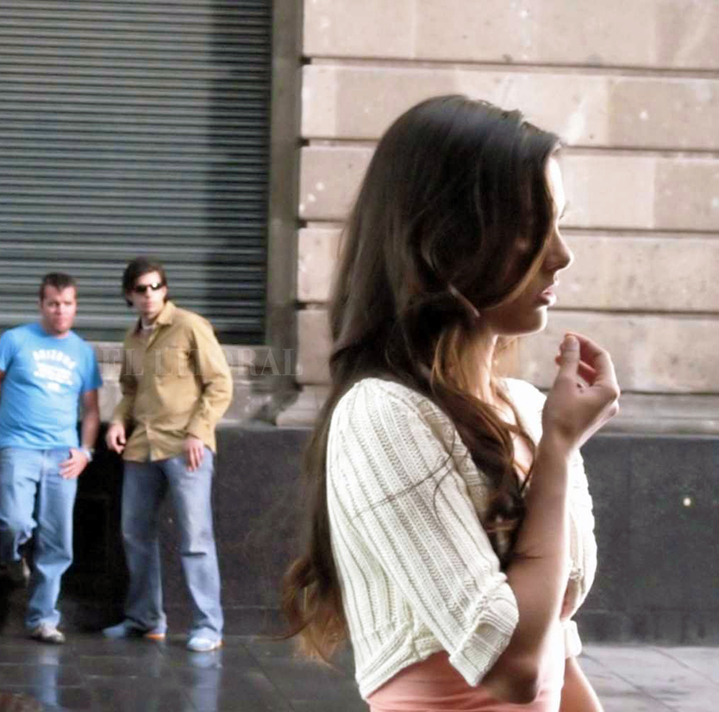

RUTA SEGURA Y RAPIDA EN LAS CALLES DE MEDELLIN

Slide 2
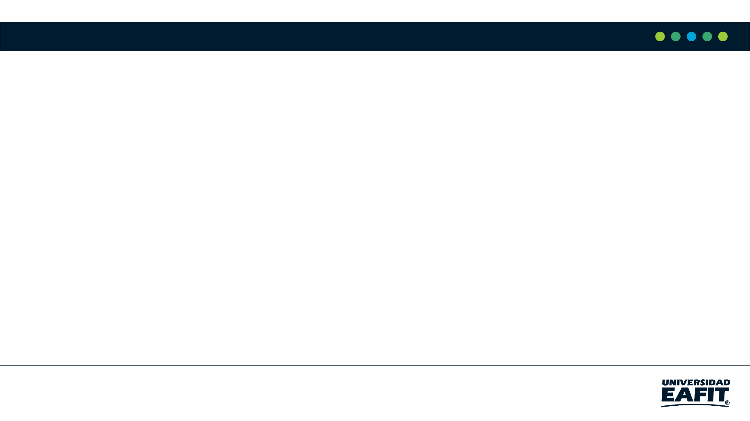
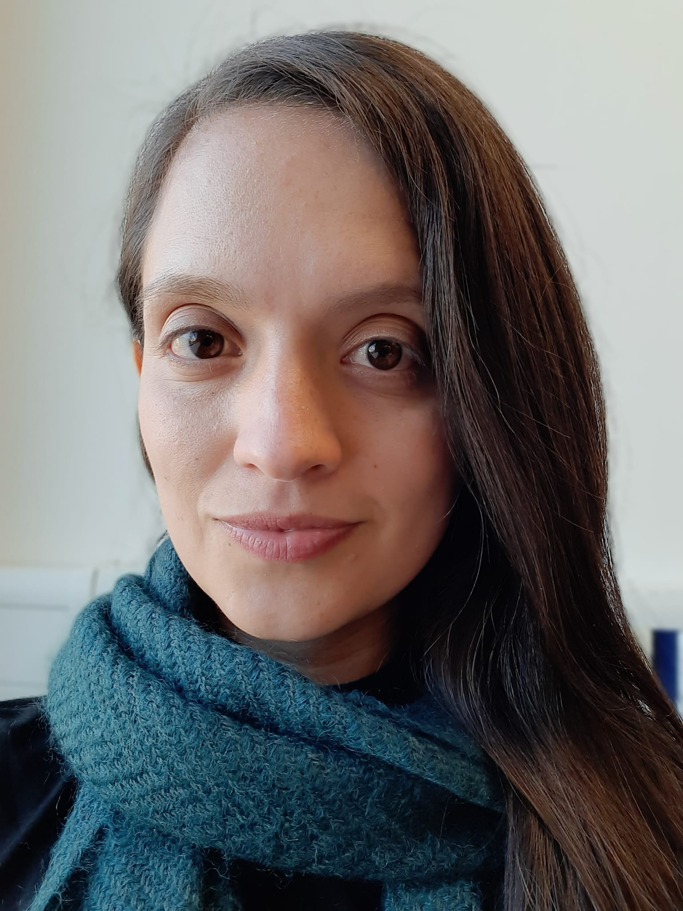

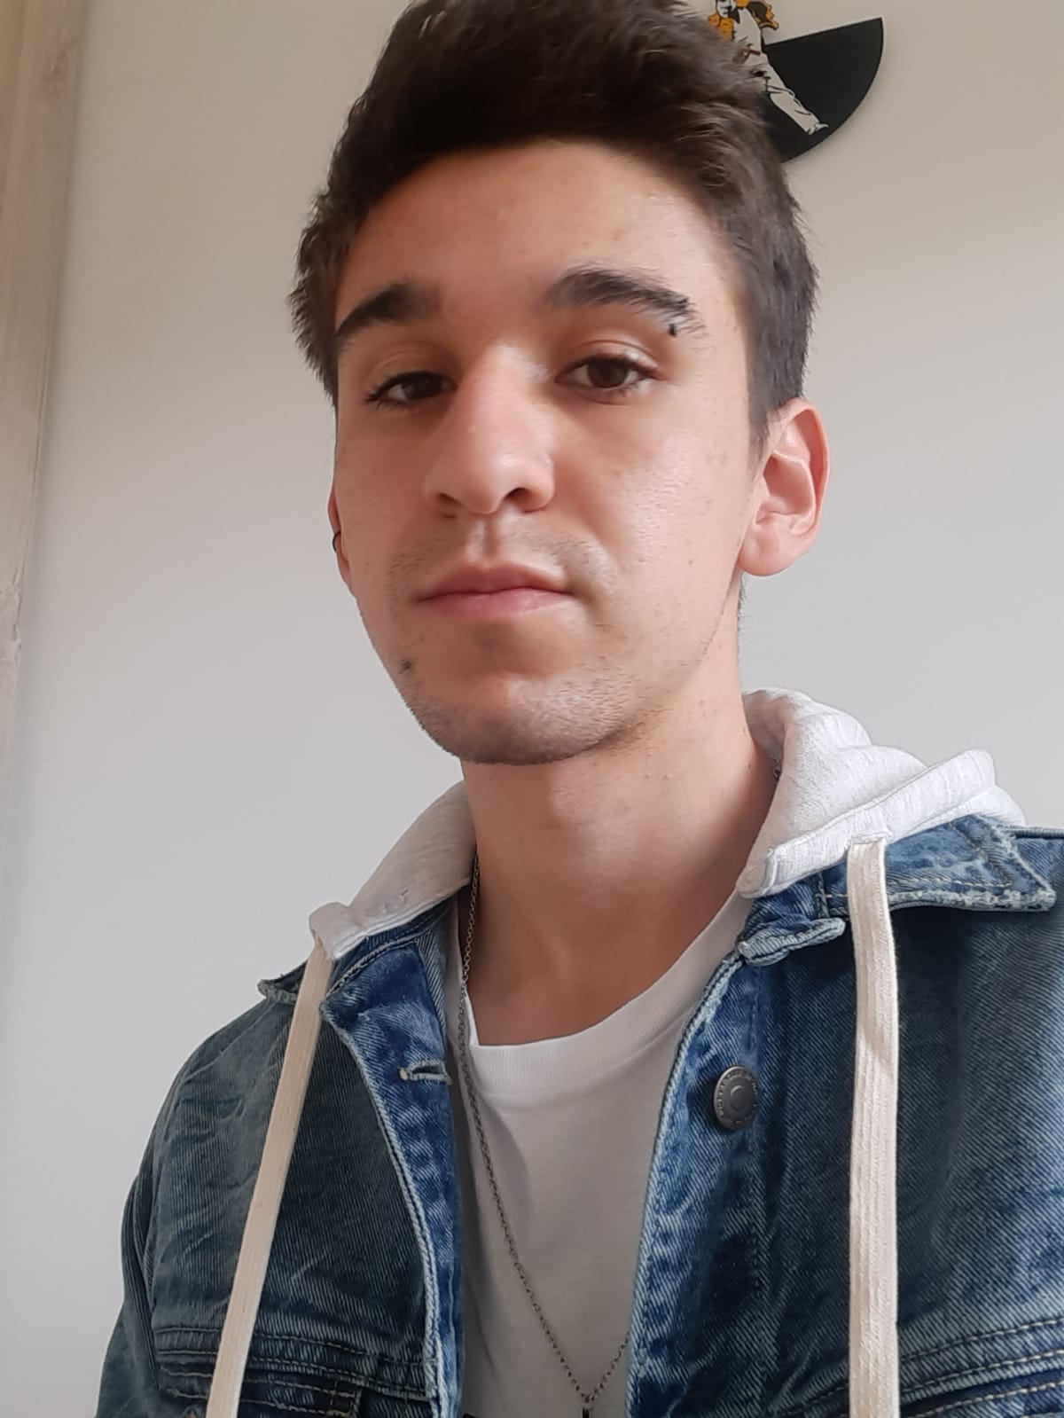
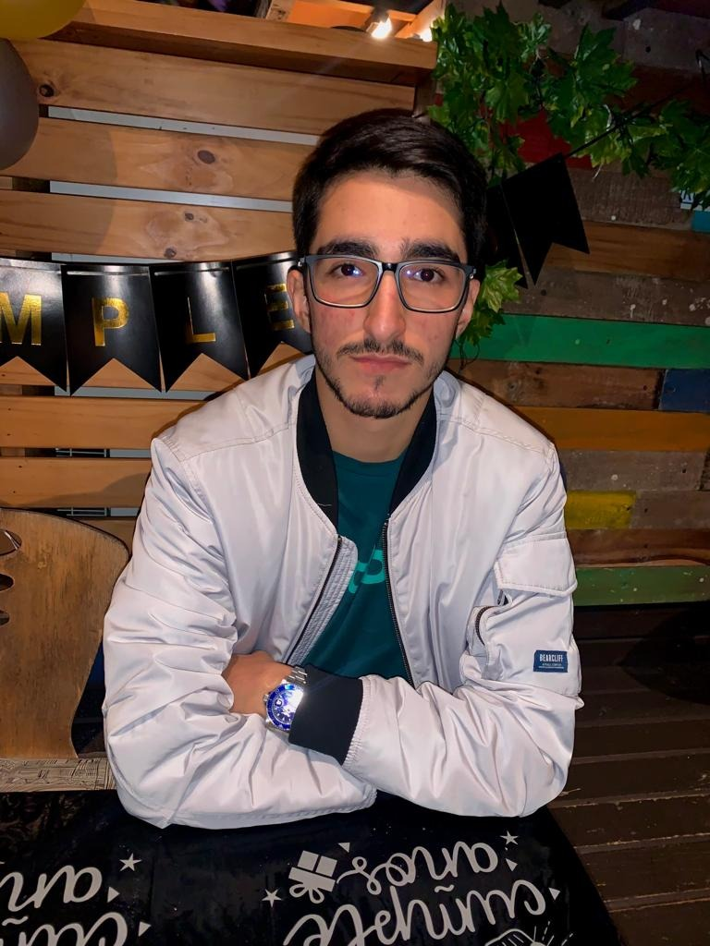
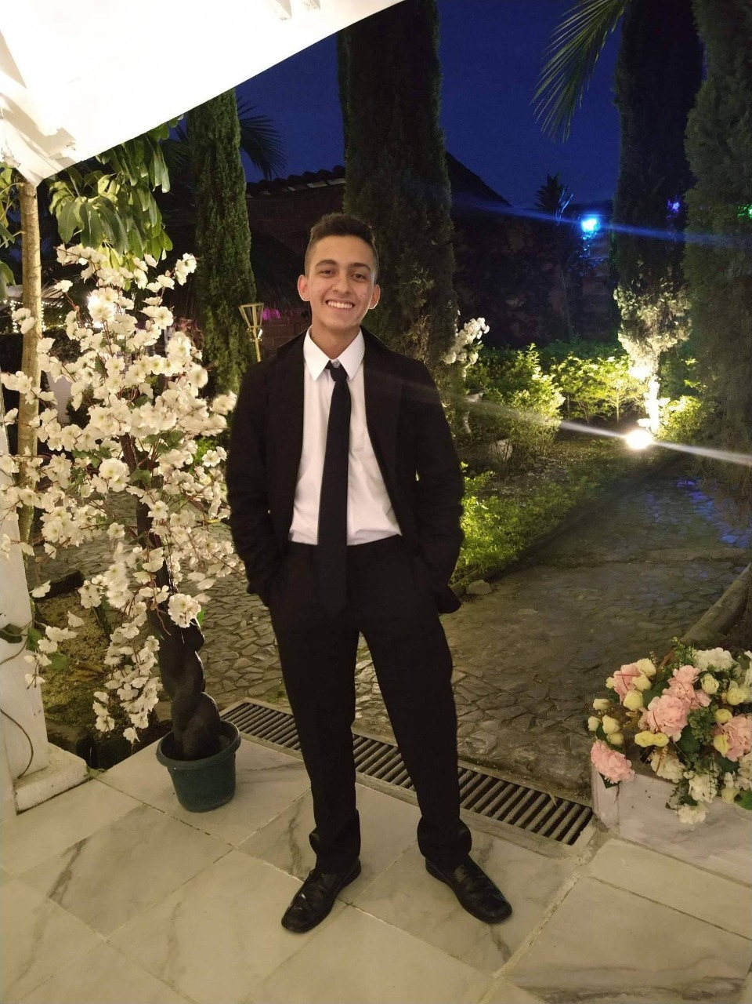

Presentación del equipo
Pablo Baez
Consulta proyectos relacionados
Jonathan Betancur
Implementación del código
Andrea Serna
Revisión de la literatura
Mauricio Toro
Preparación de los datos
Felipe Uribe
***
https://github.com/Jonathanbees/ST0245-002

Slide 3
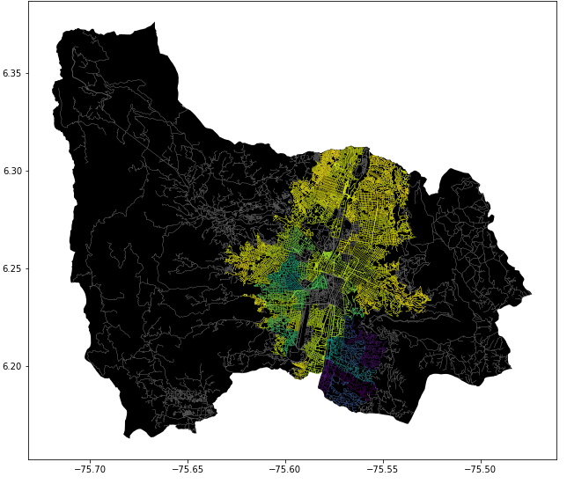

Planteamiento del problema
Algoritmo de la ruta mas segura en Medellin
Calles
de Medellín, Origen y Destino
El más camino más corto
restringido

Slide 4
Primer algoritmo
Dijsktra
r
Calles
de Medellín, Origen y Destino
El camino más corto sin superar un riesgo medio ponderado de acoso r
Algoritmo de Dijkstra

Slide 5
Segundo algoritmo
A*
d
Calles
de Medellín, Origen y Destino
Ruta con el menor riesgo promedio ponderado de acoso sin superar una distancia d
Algoritmo de A*

Slide 6
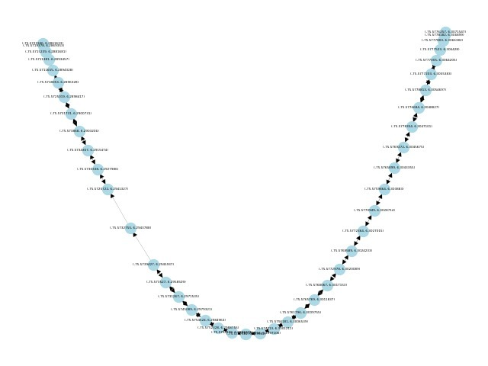
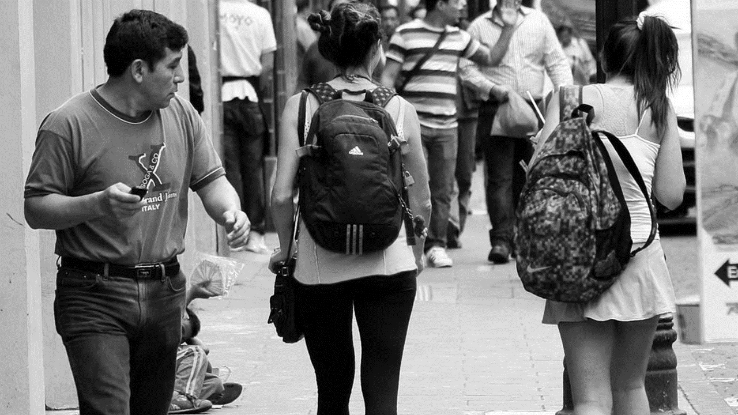
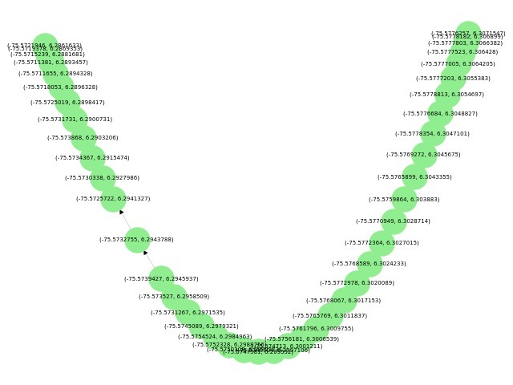
Explicación del algoritmo
Ejemplo de grafos con Dijkstra y A* respectivamente:
Ambas imagenes nos demuestran como ejecuta el recorrido cada algoritmo planteado, el algoritmo de A* es mas eficiente y arroja un resultado mas rapido.

Slide 7
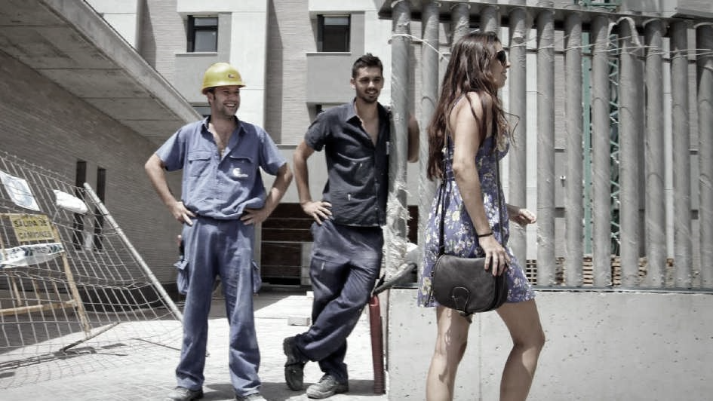
Complejidad del algoritmo
Nombre del Algoritmo | Complejidad Temporal | Complejidad de la memoria
A* | O(E) | O(E)
Dijkstra | O(V*V) | O(V*E*(2E)
Complejidad en tiempo (¿cual es mas rapido?) y memoria (cantidad de RAM que se usa) de los algoritmos. V es “fundamental devertex” o vértice (numero de vertices), la unidad los grafos, E es “edge” o aristas (numero de aristas), indica la relacion entre dos vertices.

Slide 8
Resultados del camino más corto
Cree la tabla en Powerpoint. No copie capturas de pantalla pixeladas del informe técnico, por favor.
Origen | Destino | Distancia más corta (metros) | Sin superar un riesgo promedio ponderado de acoso
Universidad EAFIT | Universidad de Medellín | ?? | 0.84
Universidad de Antioquia | Universidad Nacional | ??? | 0.83
Universidad Nacional | Universidad Luis Amigó | ?? | 0.85
Distancia más corta obtenida sin superar un riesgo medio ponderado de acoso r.
Explique las tablas en su
palabras propias
El tamaño de la letra debe ser de al menos 22 puntos

Slide 9
Resultados del menor riesgo
Cree la tabla en Powerpoint. No copie capturas de pantalla pixeladas del informe técnico, por favor.
Origen | Destino | Riesgo promedio ponderado de acoso | Sin superar una distancia (metros)
Universidad EAFIT | Universidad de Medellín | ?? | 5000
Universidad de Antioquia | Universidad Nacional | ??? | 7000
Universidad Nacional | Universidad Luis Amigó | ?? | 6500
Menor riesgo medio ponderado de acoso obtenido sin superar una distancia d.
Explique las tablas en su
palabras propias
El tamaño de la letra debe ser de al menos 22 puntos

Slide 10






Tiempos de ejecución del algoritmo
Tiempos de ejecución
2 horas 51 minutos
6 horas 51 minutos
8 horas 51 minutos
El tamaño de la letra debe ser de al menos 22 puntos
Por favor, incluya las unidades de medida, por ejemplo, minutos, horas...

Slide 11
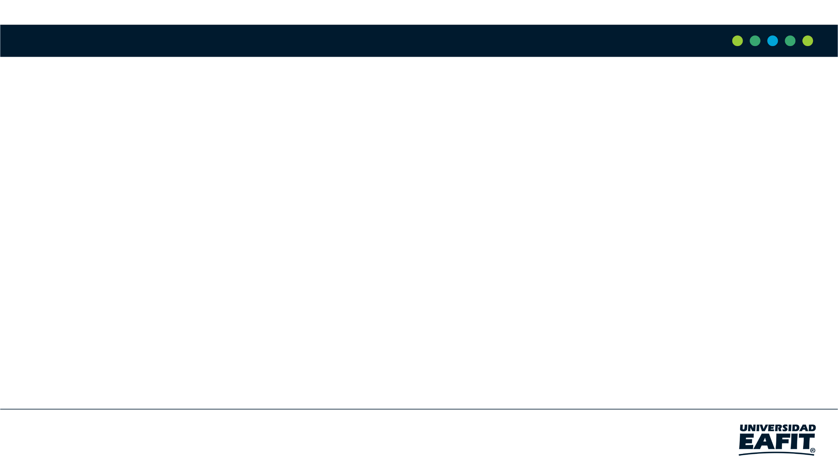
Direcciones de trabajo futuras
Bases de datos
Proyecto 1
Ing. Software
Proyecto 2
Modelación de datos
Sistemas gestores de bases datos
Creación y modelación de bases de datos
Manejo de largas cantidades de datos d una manera consistente
Acceso eficiente a bases de datos
Conversión del proyecto a un producto
Análisis de recursos
Investigación económica
Aplicación web

Slide 12
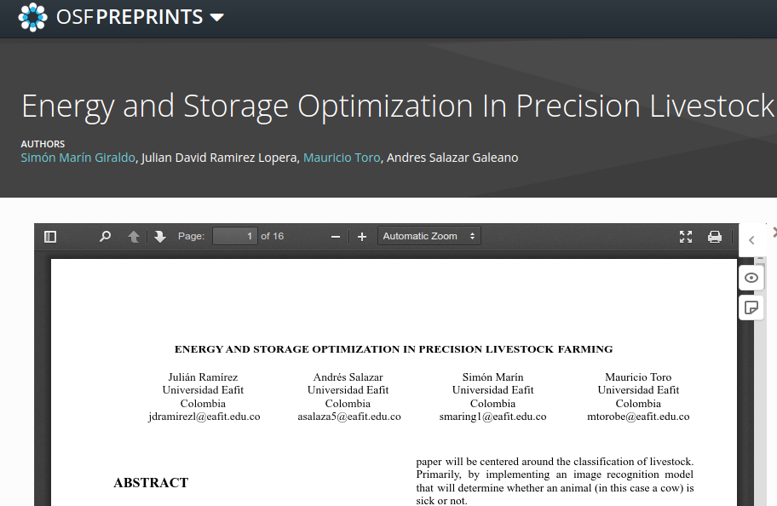
Informe aceptado en OSF.IO
NO utilizar el color rojo en las diapositivas
Elimine esta diapositiva si su informe no fue presentado a OSF
Este es un ejemplo de captura de pantalla de un informe anterior
Este es un ejemplo de citación de un informe anterior
Incluya la cita del informe en OSF PREPRINTS y el enlace. No, no en los OSF projects, pero sí en OSF Preprints.
Julián Ramírez, Andrés Salazar, Simón Marín, Mauricio Toro. Energy and Storage Optimization in Precision Livestock Farming. Informe técnico, Universidad EAFIT, 2021. https://doi.org/10.31219/osf.io/du8yt
Incluya una captura de pantalla de su informe publicado en osf.io y elimine el círculo
El tamaño de la letra debe ser de al menos 22 puntos
Incluya a los monitores y al profesores entre los autores, por favor

Slide 13
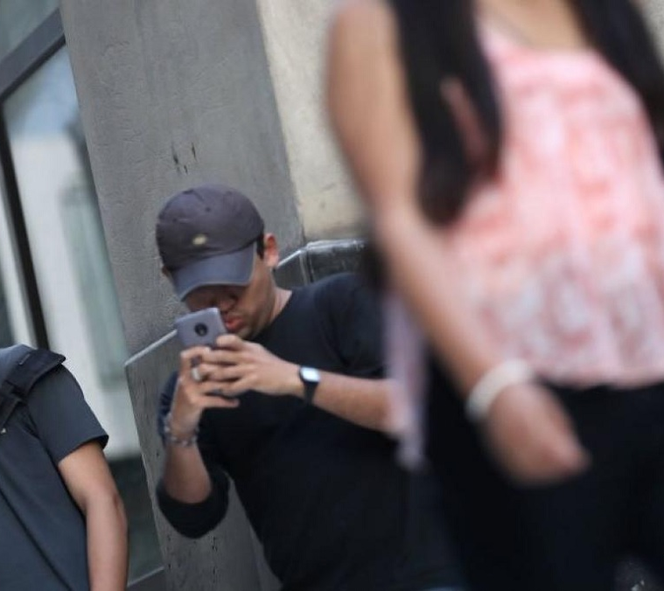
¡GRACIAS!!
No olvides los reconocimientos a tu beca (si la tienes) Para los demás, para quien paga tu matrícula
Con el apoyo de
Los dos primeros autores fueron apoyados por la beca Sapiencia, financiada por el municipio de Medellín. Todos los autores agradecen a la Vicerrectoría de Descubrimiento y Creación, de la Universidad EAFIT, su apoyo en esta investigación.
El tamaño de la letra debe ser de al menos 22 puntos

